Slide 1
«Разработка и реализация
образовательного проекта
«ПОЕЗД ЗДОРОВЬЯ» в МКДОУ
Муниципальное казённое дошкольное образовательное учреждение – детский сад № 1 «УЛЫБКА» общеразвивающего вида с приоритетным осуществлением деятельности по физическому развитию детей закрытого административно-территориального образования посёлок Солнечный Красноярского края

Slide 2
Муниципальное казённое дошкольное образовательное учреждение – детский сад № 1 «УЛЫБКА» общеразвивающего вида с приоритетным осуществлением деятельности по физическому развитию детей закрытого административно-территориального образования посёлок Солнечный Красноярского края
субъект РФ: Красноярский край
индекс: 660947
населённый пункт: ЗАТО п. Солнечный
улица: Главного маршала артиллерии Неделина М.И. дом: 5-а,
федеральный телефонный код: (39156)
телефон: 27-6-61 факс: 27-6-61
e-mail: mdou-01@yandex.ru

Slide 3
ИНИЦИАТИВА
«Разработка и реализация образовательного проекта
«ПОЕЗД ЗДОРОВЬЯ» в МКДОУ»
Ключевая миссия МКДОУ № 1 «Улыбка» ЗАТО п. Солнечный – МИССИЯ ЗДОРОВЬЕ.
Мы считаем: Здоровье – это первоэлемент и ключ к любому дальнейшему развитию личности.
Наш образ – это скорый поезд «ЗДОРОВЬЕ», который проходит по различным станциям (образовательным областям) интегрируя с ними по задачам и содержанию психолого – педагогической работы и по средствам организации и оптимизации образовательного процесса.
Цель образовательного проекта «Поезд здоровья»: сохранение и укрепление здоровья детей и формирование основ культуры здоровья.

Slide 4
Основная наша задача – уделять внимание физическому, психическому и социальному здоровью детей, которое служит фундаментом для интеллектуальной и творческой надстройки личности.
Необходимыми условиями решения этой задачи являются:
• создание в МКДОУ № 1 «Улыбка» безопасной образовательной среды;
• осуществление комплекса психолого-педагогической, профилактической и оздоровительной работы;
• использование комплексной системы диагностики и мониторинга состояния здоровья детей.

Slide 5
Наиболее крупные достижения МКДОУ № 1 «Улыбка»
за 2007 - 2011 год
2007 г. – участие в конкурсе на получение грантов муниципальными дошкольными образовательными учреждениями Красноярского края в рамках краевой целевой программы «Дети» – 1 место среди сельских МДОУ;
2007 г. – участие в YII Всероссийском конкурсе «Российская организация высокой социальной эффективности», вышли в финал и награждены грамотой;
2008 г. – участие в конкурсе на получение грантов муниципальными дошкольными образовательными учреждениями Красноярского края в рамках краевой целевой программы «Дети» – 3 место среди сельских МДОУ;
2008 г. – участие в краевом социальном проекте «Моя семья – ЗАТО» в номинации «Лучший видеоролик о ЗАТО п. Солнечный» – грамота;
2009 г. – участие во Всероссийском конкурсе «Лучший детский сад России -2009», проводимый Академией творческой педагогики совместно с Министерством образования, Советом Федерации РФ, Государственной Думой РФ, редакцией «Педагогического вестника»:
диплом лауреата конкурса «Лучший детский сад России - 2009».;
диплом Академии творческой педагогики, заведующей Л. С. Стенниковой присуждено звание действительного члена (академика) АТП;
Диплом директора лауреата конкурса «Лучший детский сад России – 2009» присуждено заведующей Л. С. Стенниковой.
2009 г. – Участие во Всероссийском конкурсе «Лучший детский сад наукограда»:
Росcийский образовательный форум – 2009 диплом лауреата конкурса «Лучший детский сад наукограда»
2010 г. – участие во Всероссийском конкурсе инноваций по теме: «Качественное образование – будущее нации» по направлению «За успехи внедрения инноваций в области образования»:
победитель конкурса, награждены золотыми медалями «Элита Российского образования» заведующий МДОУ № 1 Стенникова Л.С. и заместитель заведующего по ВМР Труш Е.В.
2011 г. – участие во Всероссийском конкурсе «Детские сады – детям», проводимом партией «Единая Россия»: победитель в номинации «Лучший муниципальный детский сад» (Красноярский край), благодарственное письмо Губернатора Красноярского края Кузнецова Л.В. «За значительный вклад в развитие дошкольного краевого образования», сертификат на денежное поощрение в размере 500.000 рублей.

Slide 6
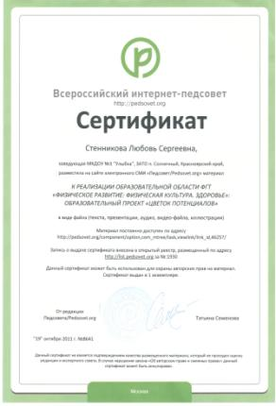
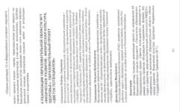
Наиболее крупные достижения МКДОУ № 1 «Улыбка» за 2007 - 2011 год

Slide 7
Станция «Здоровячок» - развитие физических качеств и накопление двигательного опыта как важнейшие условия сохранения и укрепления здоровья детей.
Станция «Почемучка» – формирование целостной картины мира, расширение кругозора в части представлений о здоровье и ЗОЖ.
Станция «Социализация» - формирование первичных ценностных представлений о здоровье и ЗОЖ человека, соблюдение элементарных общепринятых норм и правил поведения в части ЗОЖ.
Станция «Безопасная» – формирование основ безопасности собственной жизнедеятельности, в том числе здоровья.
Станция «Коммуникативная» – развитие свободного общения со взрослыми и детьми по поводу здоровья и ЗОЖ человека.
Станция «Креативная» – использование средств продуктивных видов деятельности для обогащения и закрепления знаний о здоровье и ЗОЖ человека; развитие музыкально-ритмической деятельности на основе движений и физических качеств.
Станция «Трудовая» - накопление опыта здоровьесберегающего поведения в труде, освоение культуры здорового труда.

Slide 8
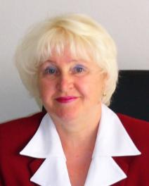
Лидер инициативы -
Стенникова
Любовь Сергеевна
заведующий муниципального казённого дошкольного образовательного учреждения - детский сад № 1 «УЛЫБКА» общеразвивающего вида с приоритетным осуществлением деятельности по физическому развитию детей закрытого административно-территориального образования поселок Солнечный;
действительный член (академик) Академии Творческой Педагогики (АТП): избрана решением Президиума АТП от 30 мая 2009 года;
лауреат Национальной премии в номинации «Выдающемуся руководителю за достижения в области
создания здоровьесберегающего образования – 2010»;
лауреат золотой медали «Элита Российского образования» (ЭРО-2010) за особые успехи в Российском образовании – 2010.

Slide 9
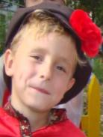
За здоровьем мы спешим,
Быть счастливыми хотим!
МКДОУ №1
«Улыбка»
Привет, страна Спортландия,
Здоровье Укрепляндия!
Спешим, друзья, скорей!
Возьмём с собой друзей!
«Здоровье»

Slide 10
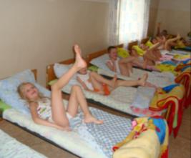
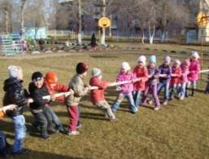
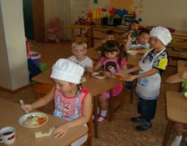
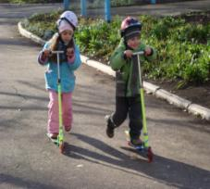
Здесь здоровье сохраняют,
Организм наш укрепляют,
Соблюдая режим дня,
Вкусно кормят нас, друзья!
Станция
Здоровячок

Slide 11
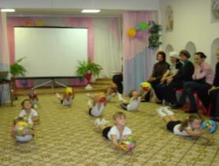
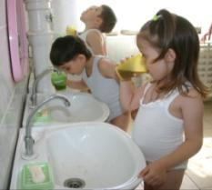
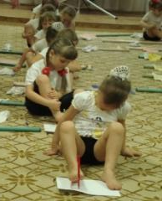
Чистим зубы, умываемся,
И красиво улыбаемся,
Закаляемся всегда,
Не страшна нам и хандра.
Станция
Здоровячок

Slide 12
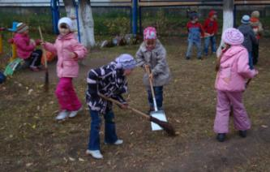
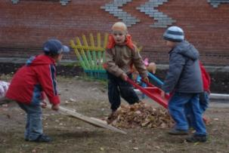
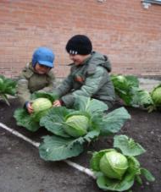
Здесь трудиться учат нас,
Для здоровья – это класс!
Будем чаще наклоняться,
Приседать и нагибаться,
Пусть не сразу все дается,
Поработать нам придется!
.
Станция
Трудовая

Slide 13
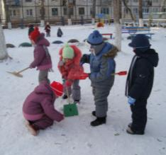
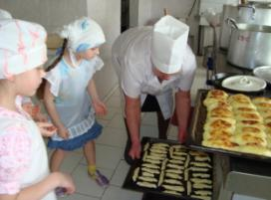
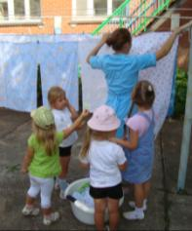
Нам полезно без сомненья,
Все, что связано с движеньем.
Станция
Трудовая

Slide 14
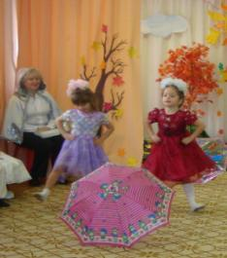
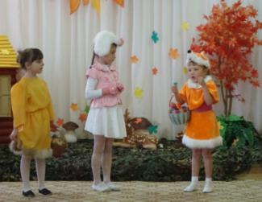
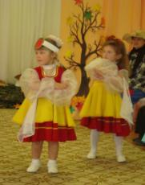
Здесь научат рисовать,
Строить, шить и вышивать,
Усадив всех нас в кружок,
Прочитают нам стишок,
Скажут: «Выучите сами,
А потом прочтите маме»?
Станция
Креативная

Slide 15
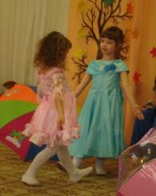
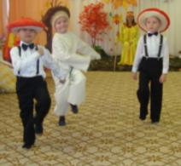
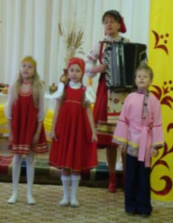
Здесь откроют в нас таланты,
Засверкаем как бриллианты!
Станция
Креативная

Slide 16
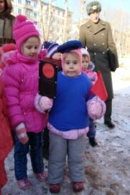
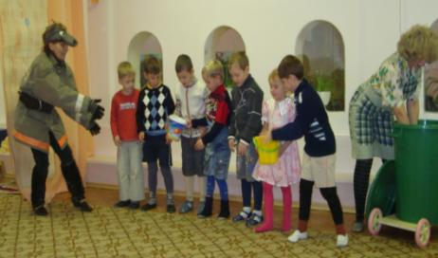
Чтоб здоровье сохранить,
Нужно аккуратным быть!
Спички в руки не брать,
Правила дорожные все знать!
Станция
Безопасная

Slide 17
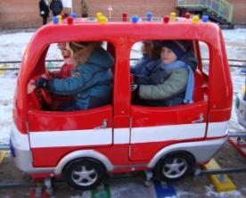
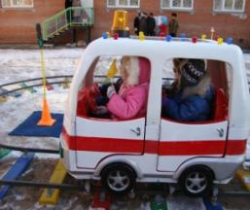
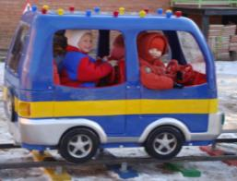
Если к вам пришла беда,
Вам поможем мы, друзья!
Станция
Безопасная

Slide 18
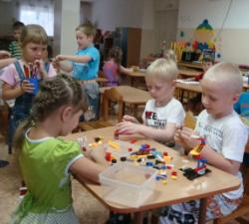
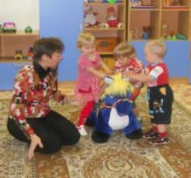
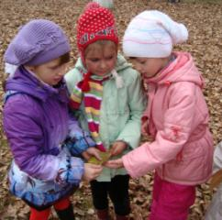
Здесь мир мы познаём
С каждым днём умней стаём.
Знаний больше обретаем,
Быть здоровыми желаем!
Станция
Почемучка

Slide 19
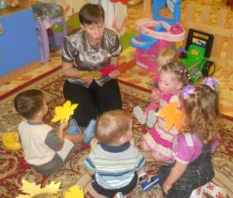
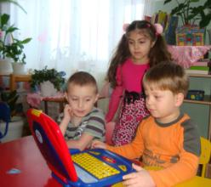
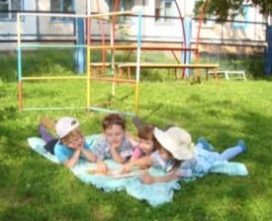
Знаем как здоровым быть,
Чтоб лекарства все забыть!
Станция
Почемучка

Slide 20
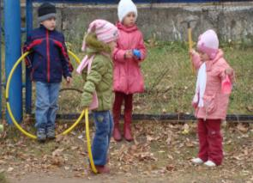
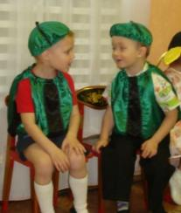
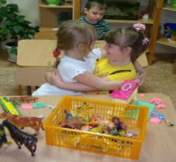
Мы ссорились, мирились
И спорили порой,
Но очень подружились
За нашею игрой.
Станция
Коммуникативная

Slide 21
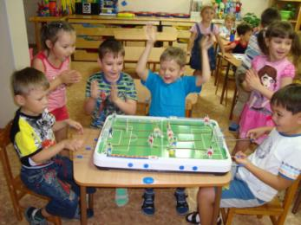
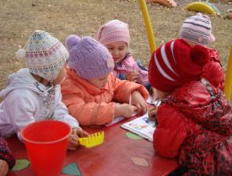
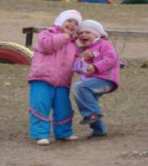
Игра игрой сменяется,
Кончается игра,
А дружба не кончается.
Ура, ура, ура!
Станция
Коммуникативная

Slide 22
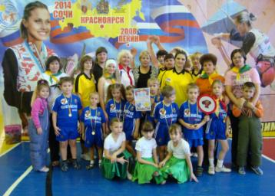
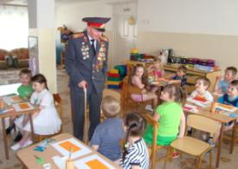
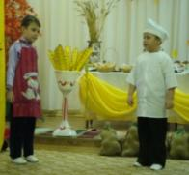
Учат здесь нас как дружить,
И без грусти день прожить,
Как вести себя в саду,
Чтоб со всеми быть в ладу.
Станция
Социализация

Slide 23
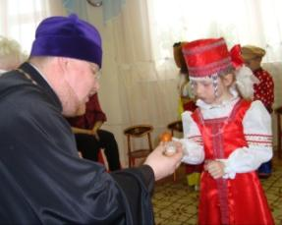
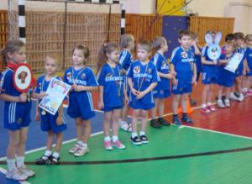
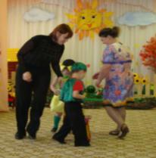
Мы спортом занимаемся,
И много закаляемся!
Чтобы первым быть во всем,
Нам морозы ни почем!
Станция
Социализация

Slide 24
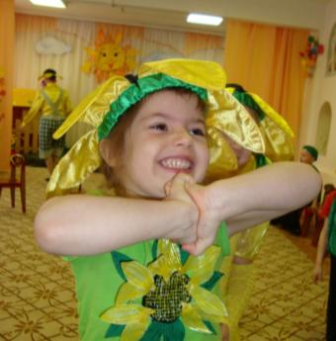
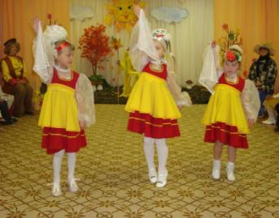
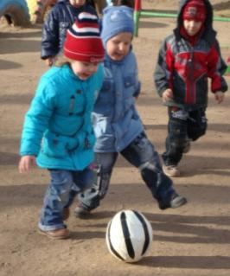
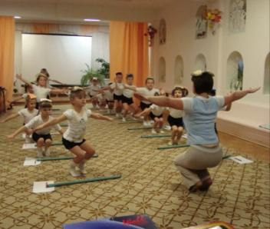
Скажи себе, что ты все сможешь,
И ты здоровье умножишь!

Slide 25
Детства волшебное царство –
Время чудесных затей .
К детям идёт на подмогу
Поезд «Здоровье» быстрей!

